Slide 1
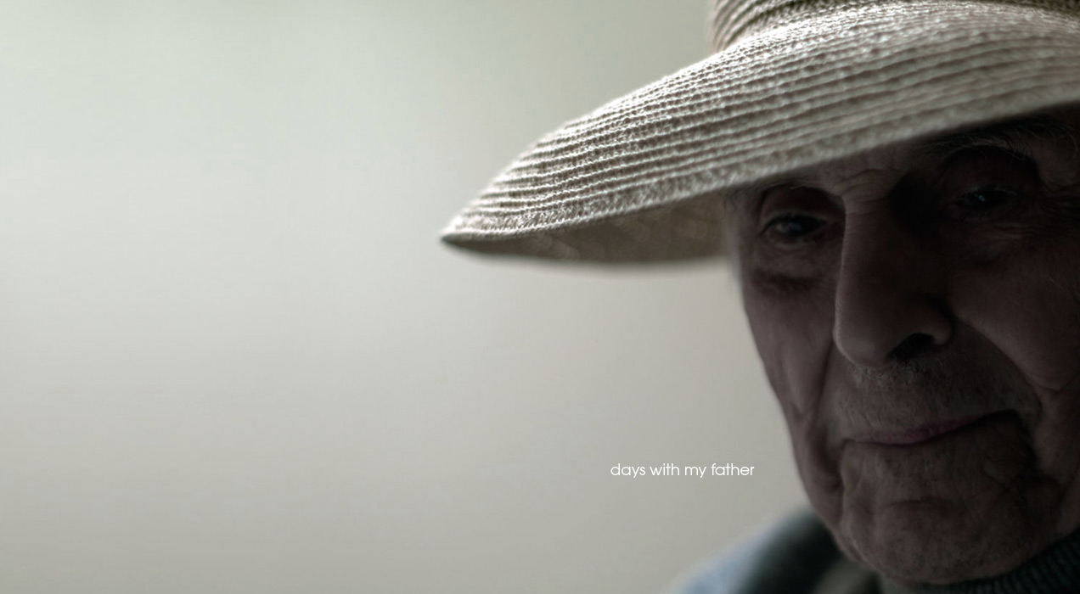
Days With My Father
Phillip Toledano
Naam: Roos Druppers, Luka Verzellenberg
Klas: X3E
Inleverdatum: 31-03-’16
Bron: http://www.dayswithmyfather.com/

Slide 2
inleiding
My Mum died suddenly on September 4th, 2006
After she died, I realized how much she’d been shielding me from my father’s mental state. He didn’t have alzheimers, but he had no short-term memory, and was often lost.
I took him to the funeral, but when we got home, he’d keep asking me every 15 minutes where my mother was. I had to explain over and over again, that she had died.
This was shocking news to him.
Why had no-one told him?
Why hadn’t I taken him to the funeral?
Why hadn’t he visited her in the hospital?
He had no memory of these events.
After a while, I realized I couldn’t keep telling him that his wife had died. He didn’t remember, and it was killing both of us, to constantly re-live her death.
I decided to tell him she’d gone to Paris, to take care of her brother, who was sick.
‘Days with my father’ is a journal.
A record of our relationship, and the time we spent over the last three years.

Slide 3
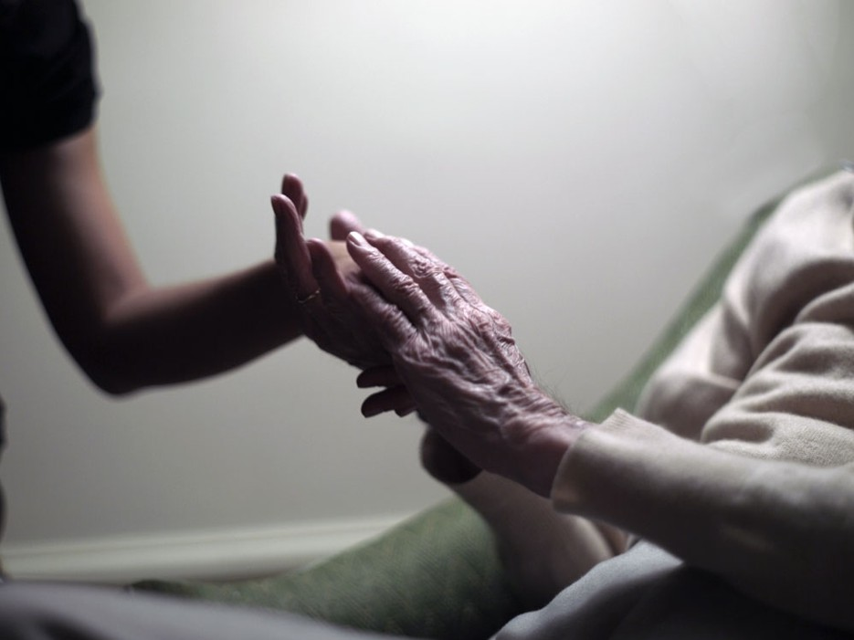
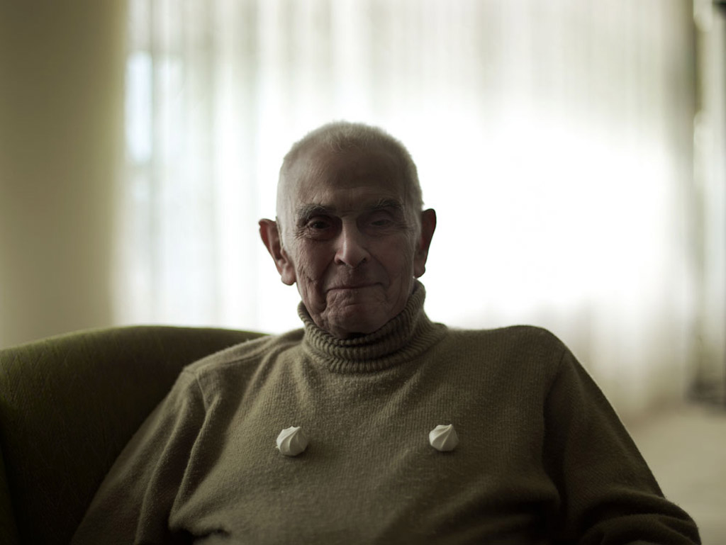
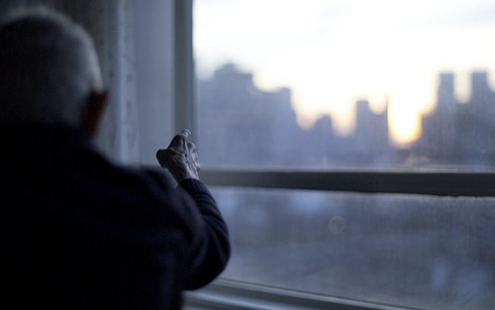
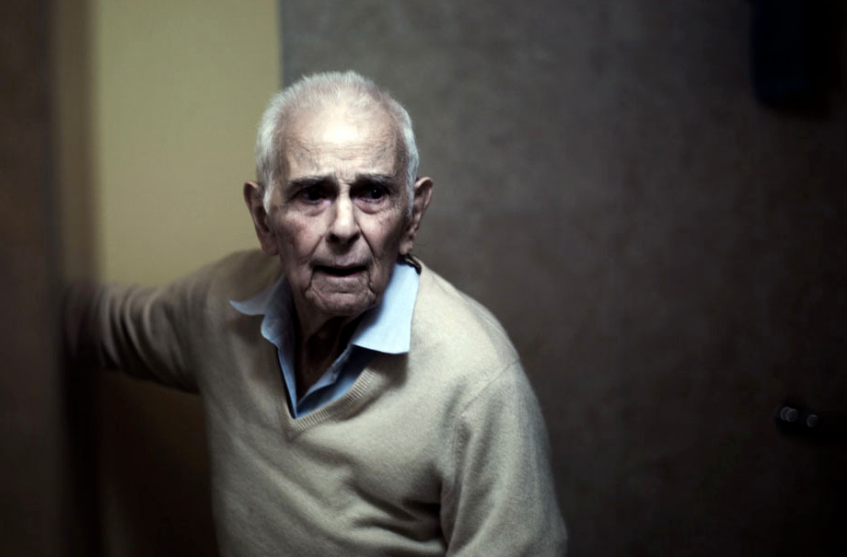
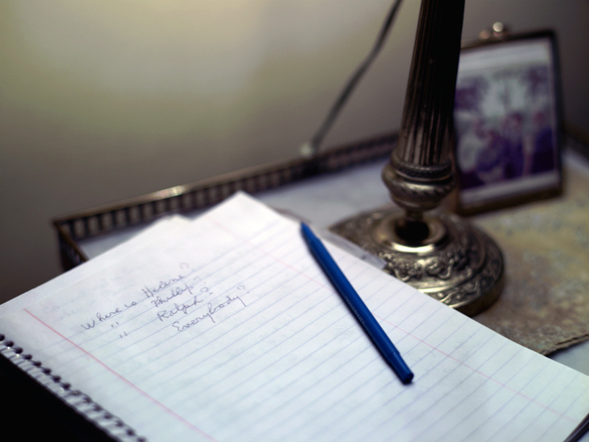
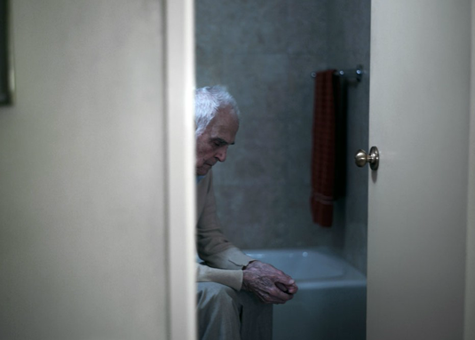
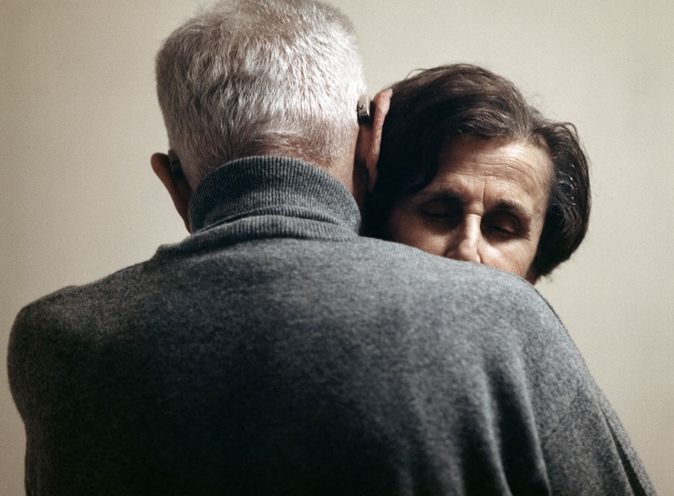
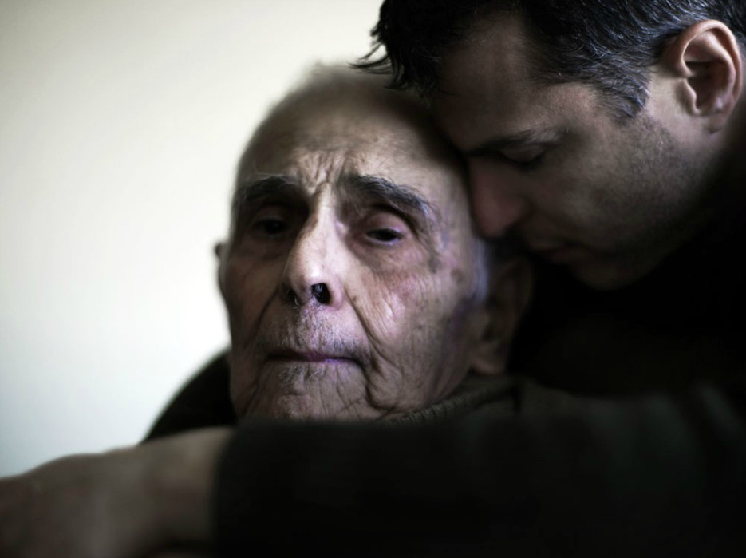

Slide 8
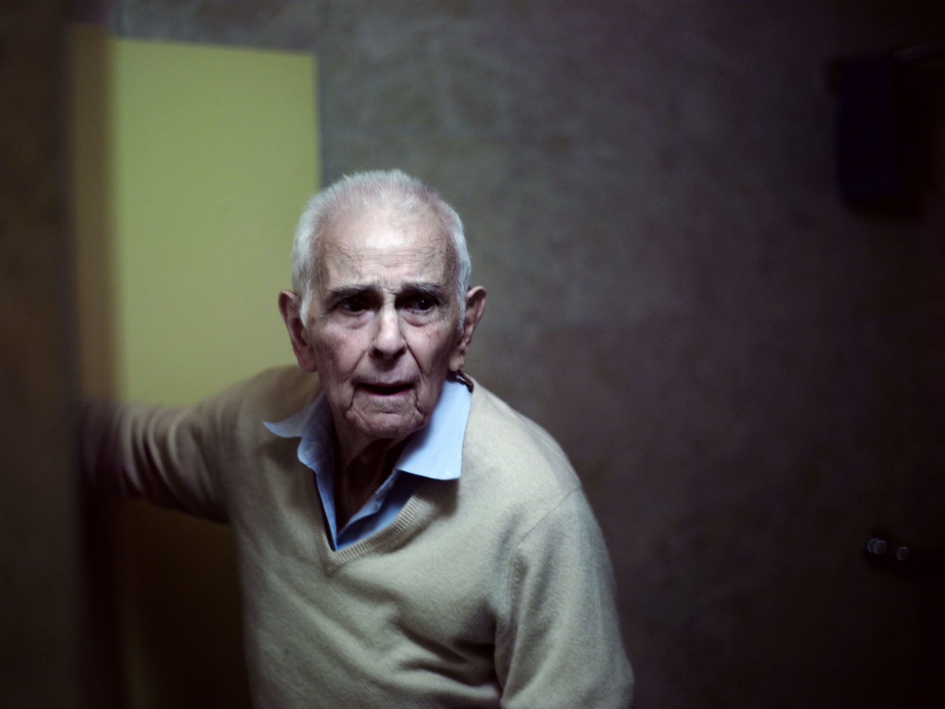

Slide 13
3. licht: de fotograaf heeft duidelijk gebruik gemaakt van kunstlicht dat kun je zien aan dat er maar een bepaald deel van de kamer verlicht is en de rest donker is. Het licht komt van boven voor. Het past bij het verhaal omdat alle aandacht naar de vader gaat en dat is ook waar het verhaal om gaat.
4. Beweging: de fotograaf heeft duidelijk gebruik gemaakt van statisch. Geen beweging. Er zitten bijna geen schuine lijnen in beeld. Vooral rechte lijnen. Dat kun je zien door de emotie in zijn gezicht en de schaduw er om heen. Dit gebruik van geen beweging past bij het verhaal dat de fotograaf wil vertellen, omdat het verhaal ook heel emotioneel is.
5:. Ruimte: de fotograaf heeft duidelijk gebruik gemaakt van neutraalperspectief. Dat kun je zien aan dat je het gezicht recht van voren ziet. Dit wordt niet bij alle foto’s gebruikt.
Beeld analyse
kleur: de fotograaf heeft duidelijk gebruik gemaakt van koele kleuren, dat zie je aan de groene kleur van zijn trui en de groene achtergrond, ook heeft hij een blauwe blouse aan. De kleuren zijn onverzadigd, ze zijn gemend met zwart/wit. Dit kleurgebruik past bij het verhaal omdat het sober is en het verhaal dat ook is.
Compositie: de fotograaf heeft duidelijk gebruik gemaakt van een medium- shot (kader) dat weet je omdat je zijn benen niet ziet. Hierdoor focus je meer op zijn gezichtsuitdrukking en zijn houding.

Slide 14
3. Licht: de fotograaf heeft duidelijk gebruik gemaakt van daglicht. De foto wordt daardoor wat natuurlijker gemaakt. Je ziet het daglicht mooi fel vanuit de rechterkant schijnen op de personen. Het past bi het verhaal omdat (nogmaals) de focus op de personen worden gericht. 4. Beweging: de fotograaf heeft duidelijk gebruik gemaakt van bevriezen. Dat kun je zien aan dat ze gewoon stil staan en elkaar een knuffel geven, maar verder niks doen. Dit past bij het verhaal, omdat het leven van de fotograaf zijn vader ook een soort van bevroren is. 5. Ruimte: De fotograaf heeft duidelijk gebruik gemaakt van neutraalperspectief. Dat kun je zien aan dat je het hoofd van de moeder van de fotograaf recht van voren ziet.
Kleur: De fotograaf heeft duidelijk gebruik gemaakt van kleurharmonie. Er zit onverzadigde kleuren bij. De achtergrond is mooi wit waardoor het verhaal beter uitpakt. De mensen zie je zo beter.
Compositie: De fotograaf heeft duidelijk gebruik gemaakt van medium-shot. Je ziet de personen pas vanaf de schouders waardoor alle focus op hun worden gericht. Het past bij het verhaal omdat het om de personen zelf gaat, en dat er niet veel nodig is om zo’n gevoel te hebben.

Slide 15
conclusie
Wie/ wat is het onderwerp van deze serie?
Het onderwerp van deze serie is de oude verwarde vader van Phillip Toledano.
Wat is het thema van de serie denk je?
Het thema is de afdaling van Mr. Toledano, de verwardheid en het gemis.
Wat zijn de belangrijkste / meest opvallende beeldelementen die in de hele serie terugkomen?
Dat het licht bijvoorbeeld heel belangrijk was in de serie omdat de donkere foto’s ook een somber gevoel gaven, bij de serie is er voornamelijk donkere foto’s gebruikt. Omdat het verhaal best treurig is.
Welke indruk geeft de serie als totaal? De indruk geeft ons dat het heel moeilijk is geweest voor Mr. Toledano en zijn familie. Het straalt een heel somber verhaal uit en dat vinden wij allebei heel mooi. Doordat er veel downs waren hadden ze ook momenten die heel grappig of mooi waren, en dat vonden wij wel mooi aangemerkt. Het verhaal is wel erg heftig want je ziet in de serie iemand naar beneden zien dalen en dat het gewoon m=niet goed gaat.
Is het een interessante serie om naar te kijken? Hoe komt dat volgens jou?
Het is een hele interessante serie om naar te kijken want je ziet heel veel gebeurtenissen, ups en downs en iets wat vaak kan gebeuren in het leven als je wat ouder wordt.
Is de serie een ‘eenheid’, hoe komt dat volgens jou?
Ja, want het gaat allemaal over 1 onderwerp en de foto’s matchen bij het verhaal. Veel dezelfde kleuren.
Vertelt ieder afzonderlijk beeld een ander stukje van het verhaal? Geef voorbeelden.
Ja, je ziet delen waar bij hij moet lachen, bijv. waar hij de slagroom toetjes op zijn borst heeft. Ook zie je schrik momenten, bijv. op de foto waar hij voor het eerst weer in de spiegel kijkt en zo schrikt van zijn uiterlijk.
Of bestaat de serie juist uit foto’s die hetzelfde herhalen? Geef voorbeelden.
De foto’s bestaan niet uit herhaling, al zijn de meeste foto’s wel heel somber.
Wat heeft de maker van dit werk willen uitdrukken of zeggen? Waar leid je dat uit af?
Hoe de vader van de fotograaf leeft na de dood van zijn vrouw en hoe je in de war kan raken.
Schrijf kort het verhaal op wat de maker volgens jou heeft willen vertellen.
Na de dood van zijn vrouw kreeg hij een ander leven. Zijn zoon vertelde hem dat zijn vrouw in Parijs was, terwijl ze eigenlijk overleden is. Hij raakte in de war en werd heel somber door haar afwezigheid.
Wat vind jij NU, na afloop van het beantwoorden van alle vragen hierboven, van dit beeld? Waarom vind je dat? Is je mening verandert na de extra kennis die je erover hebt opgedaan?
Ik vind het een heel mooi verhaal. Het raakt je, door de emoties die je ziet in de foto’s.

